Slide 1



La moltiplicazione e la proprietà commutativa classe IV F
Plesso «Frà Siciliano»
Doc. Vincenzo Romano

Slide 2
La moltiplicazione è l’operazione aritmetica che ci permette di ripetere una certa quantità per un determinato numero di volte.
5 x 3 = 15
XXXXX+XXXXX+XXXXX=15

Slide 3
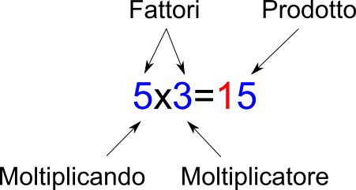
I termini della moltiplicazione sono:

Slide 4
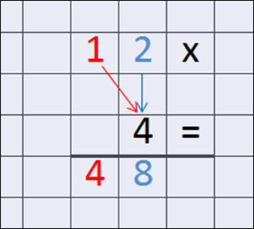
Possiamo eseguire la moltiplicazione in colonna con una cifra al moltiplicatore…

Slide 5
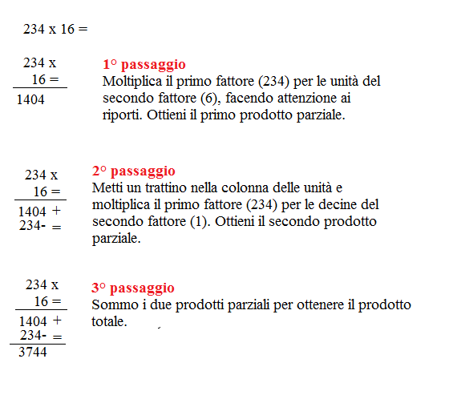
…oppure con due cifre al moltiplicatore

Slide 6
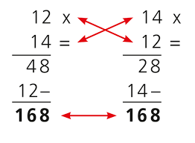
Anche la moltiplicazione gode della proprietà commutativa.
«Cambiando l’ordine dei fattori il prodotto non cambia»

Slide 7
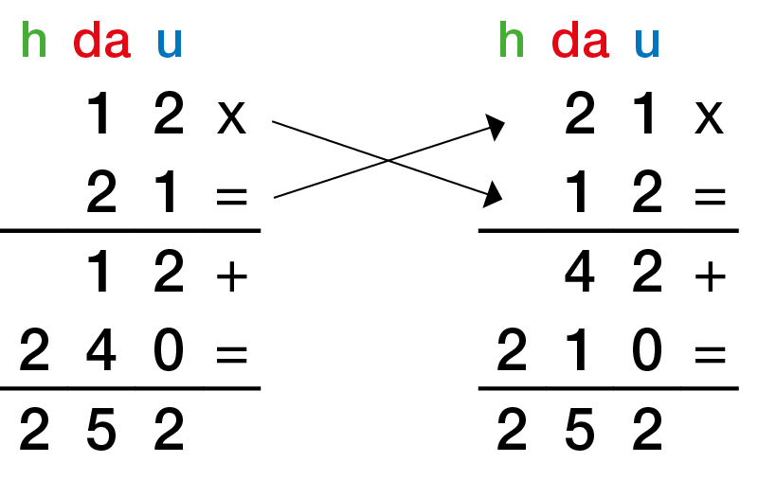
Inoltre ricorda: per eseguire la prova della moltiplicazione puoi applicare la proprietà commutativa

Slide 8

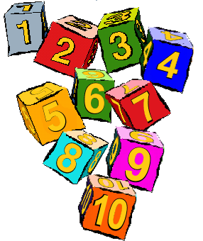
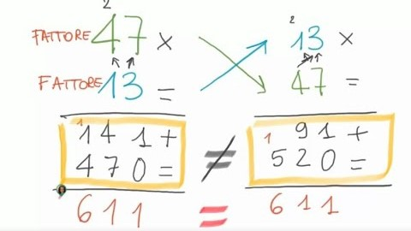
Ora guardiamo questi video esplicativi

